Slide 1


Sistema em Java
Integrantes: Caio OLIVEIRA, FELYPPE DE ASSIS, GABRIEL GONÇALVES, THIAGO ALVES, VICTOR HUGO.

Slide 2



SISTEMA DE CONTROLE DE KITS
1. Sistema Geral
2. Cadastro de professores
3. Cadastro de Kits
4. Registro de Retirada e Devolução de Kit
5. Histórico

Slide 3

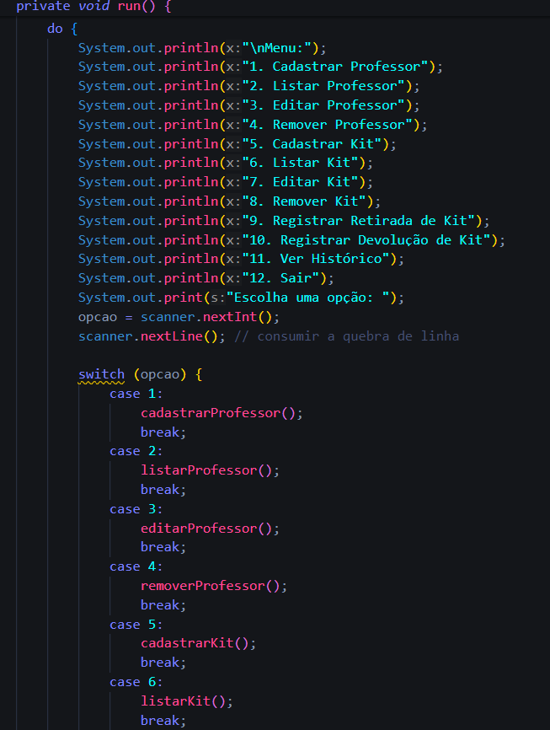
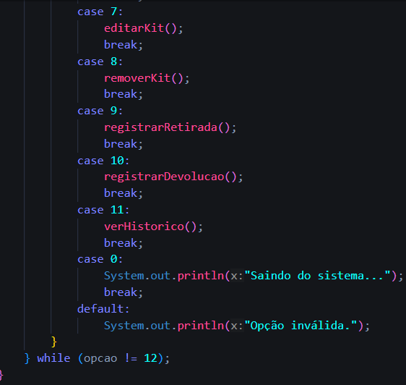
🖥️ Sistema Geral
O que acontece:
Cadastrar, editar e remover professores e kits.
Registrar quando um professor retira ou devolve um kit.
Mostrar o histórico dessas ações.

Slide 4

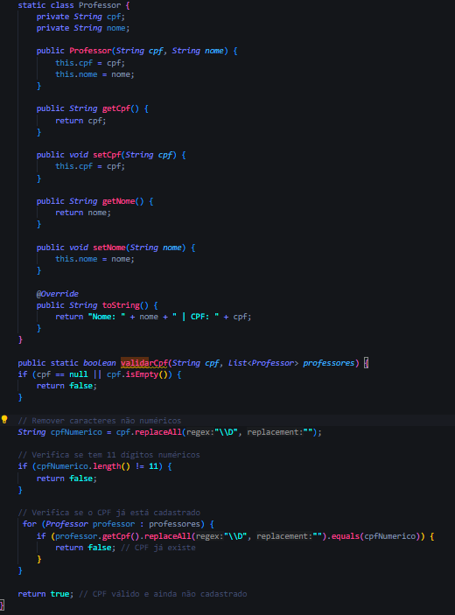
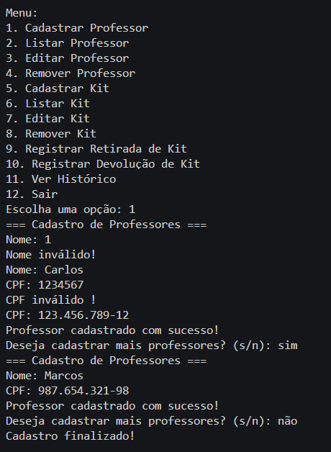
👨‍🏫 Classe Professor
O que acontece:
É criado uma classe Professor a qual recebe e retorna duas variáveis de tipo String (texto).
O sistema pede o nome e o CPF do professor.
Cria um novo objeto Professor e adiciona na lista professores.

Slide 5
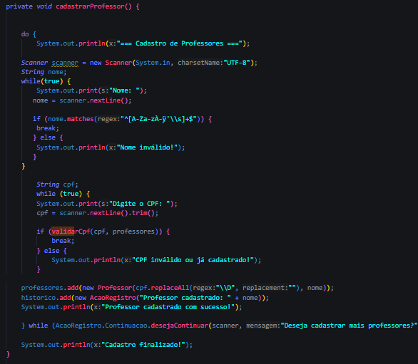
👨‍🏫 Cadastro de Professores
O que acontece:
É criado um método cadastrarProfessor o qual é o responsável de registrar as duas variáveis criadas anteriormente na classe Professor, sendo cpf único, por meio de um laço condicional.
Registra essa ação no histórico.
É realizado um laço repetitivo, que pergunta ao usuário se deseja realizar a ação novamente, assim como é feito em todos os outros métodos.

Slide 6
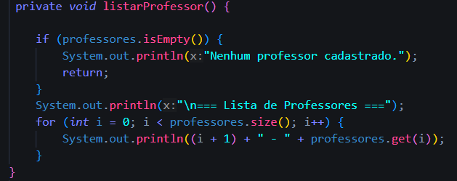
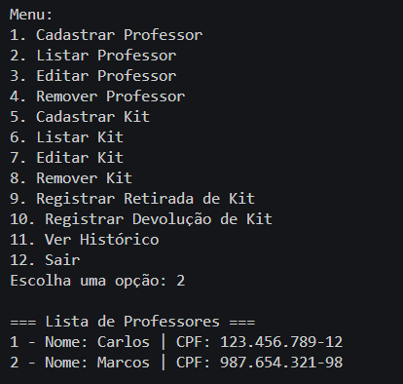
👨‍🏫 Listagem de Professores
O que acontece:
É criado um método listarProfessor o qual realiza um laço condicional, verificando se há professores adicionados no método anterior, e se houver, são listados.

Slide 7
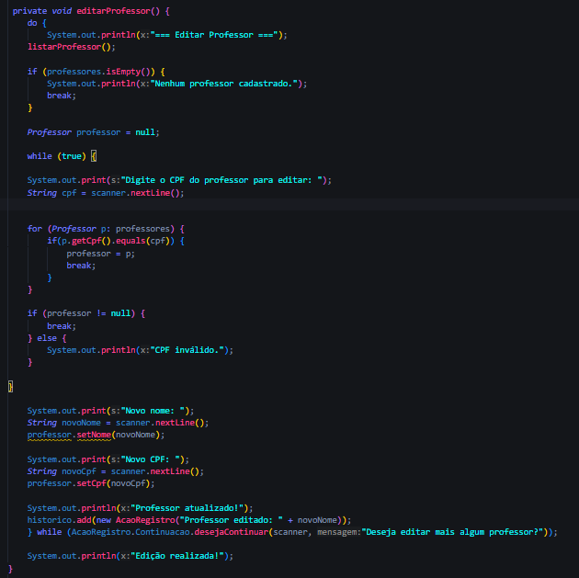
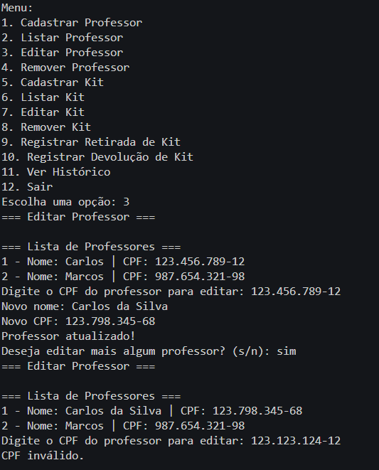
👨‍🏫 Edição de Professores
O que acontece:
É criado um método editarProfessor o qual realiza um laço condicional, verificando se há professores adicionados no método anterior, e se houver, são listados.
Após isso, é pedido que se receba o valor recebido de cpf, para que se prossiga, e assim permitindo o usuário, se quiser, editar o nome e o CPF.

Slide 8
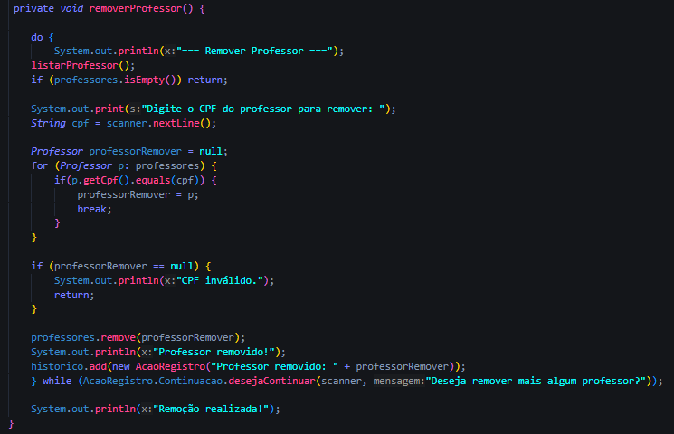
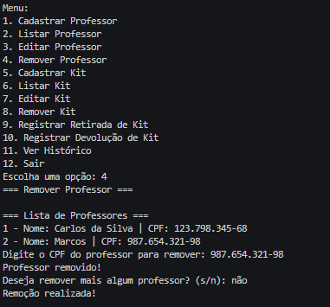
👨‍🏫 Remoção de Professores
O que acontece:
É criado um método removerProfessor o qual realiza um laço condicional, verificando se há professores adicionados no método anterior, e se houver, são listados.
Após isso, é pedido que se receba o valor recebido de cpf, para que se prossiga, e assim permitindo o usuário, se quiser, editar o nome e o CPF.

Slide 9
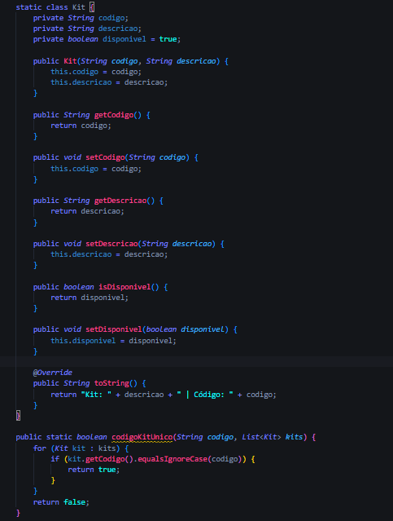
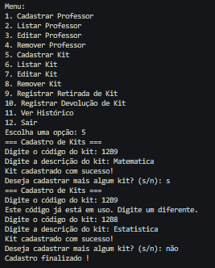
📦 Classe Kit
O que acontece:
É criado uma classe Kit a qual recebe três variáveis, sendo duas de tipo String (texto), e uma booleano (verdadeiro ou falso).
O sistema pede o código do kit e a descrição.
Cria um novo objeto Kit e adiciona na lista kits.

Slide 10
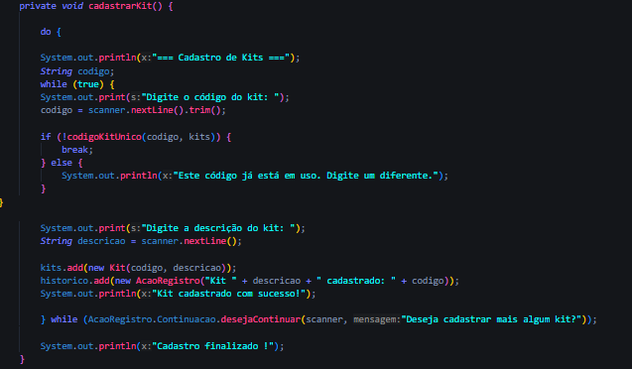
📦 Cadastro de Kits
O que acontece:
É criado um método cadastrarKit o qual registra as três variáveis criadas na classe Kit, e agora informadas pelo usuário
O sistema realiza um laço condicional dentro de um laço repetitivo, para o usuário fornecer o código do kit, sendo esse, único.
Registra essa ação no histórico.

Slide 11
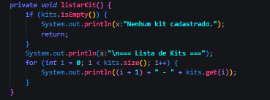
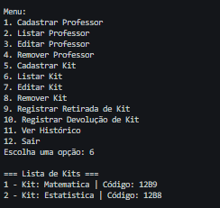
📦 Listagem de Kits
O que acontece:
É criado um método listarKit o qual utiliza um laço condicional para verificar se há algum kit cadastrado e se houver, lista os kits por meio de um laço repetitivo.

Slide 12
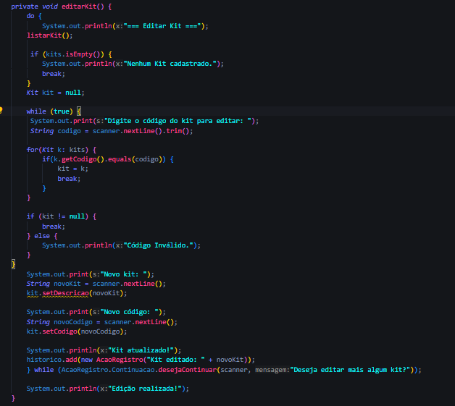
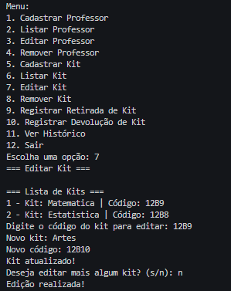
📦 Edição de Kits
O que acontece:
É criado um método editarKit o qual utiliza um laço condicional para verificar se há algum kit cadastrado e se houver, edita o kit por meio do código registrado anteriormente.

Slide 13
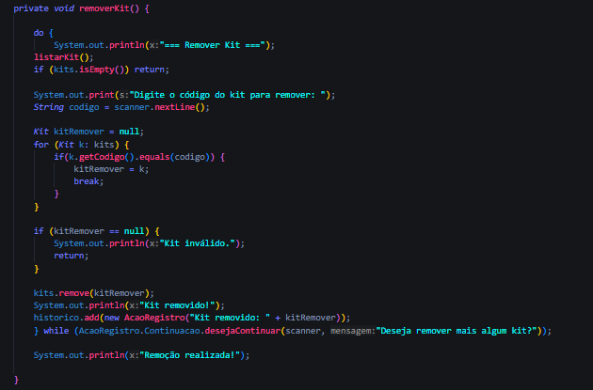
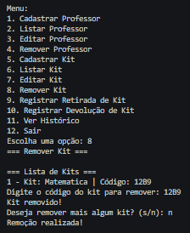
📦 Remoção de Kits
O que acontece:
É criado um método removerKit o qual utiliza um laço condicional para verificar se há algum kit cadastrado e se houver, remove o kit por meio do código registrado anteriormente.

Slide 14
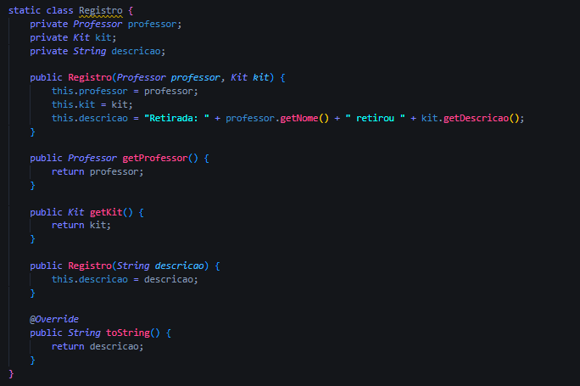
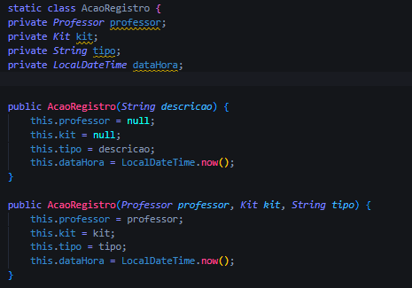
🔄 Registro de Retirada e Devolução
O que acontece:
É criado uma classe Registro a qual recebe três variáveis, sendo uma de tipo String (texto), e as outras criadas a partir das classes Professor e Kit.
É criado outra classe AcaoRegistro a qual receberá as variáveis das classes Professor e Kit, além de duas outras, String e LocalDateTime.
Então é separado em dois construtores de mesmo nome AcaoRegistro, o primeiro usado quando não houver professor nem kit, sendo só uma descrição de ação, e o outro envolvendo ambos inseridos como retirada ou devolução.

Slide 15
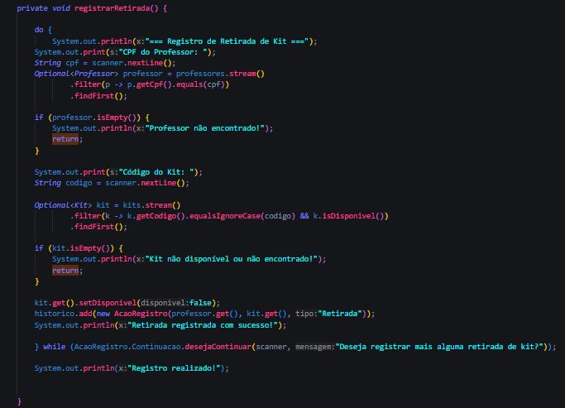
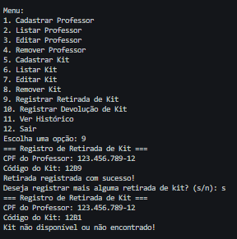
🔄 Registro de Retirada e Devolução
O que acontece na Retirada:
Solicita o CPF do professor e o código do kit.
Verifica se o professor existe e se o kit está disponível.
Marca o kit como indisponível (disponivel = false).
Registra a ação no histórico com data/hora.

Slide 16
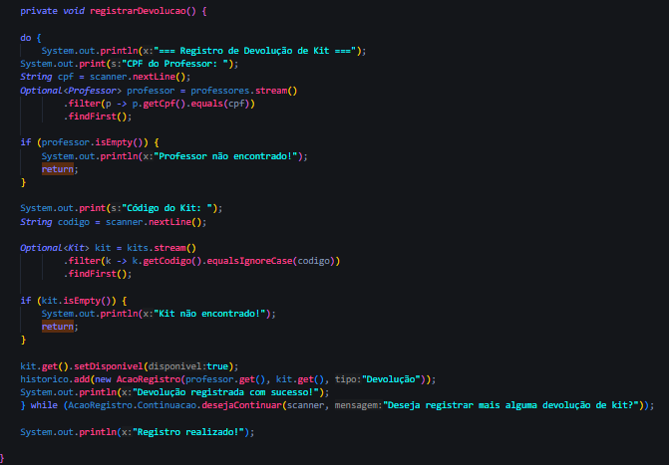
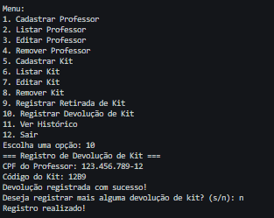
🔄 Registro de Retirada e Devolução
O que acontece na Devolução:
Solicita o CPF do professor e o código do kit.
Verifica se o professor existe e se o kit existe (não precisa estar indisponível).
Marca o kit como disponível (disponivel = true).
Registra a ação no histórico com data/hora.

Slide 17
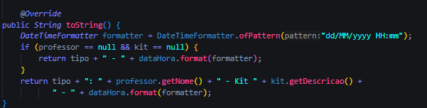
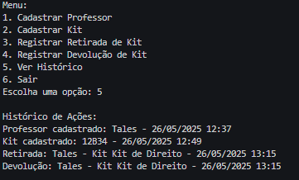
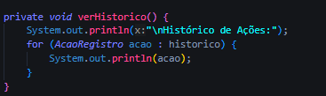
📜 Histórico
O que acontece :
É criado uma variável sobreposta de data de formatação, informando a data da retirada e devolução do kit, que aparecerá no histórico.
Mostra todas as ações registradas até agora com essas datas.
A classe AcaoRegistro formata a saída com data e hora da ação.

Slide 18

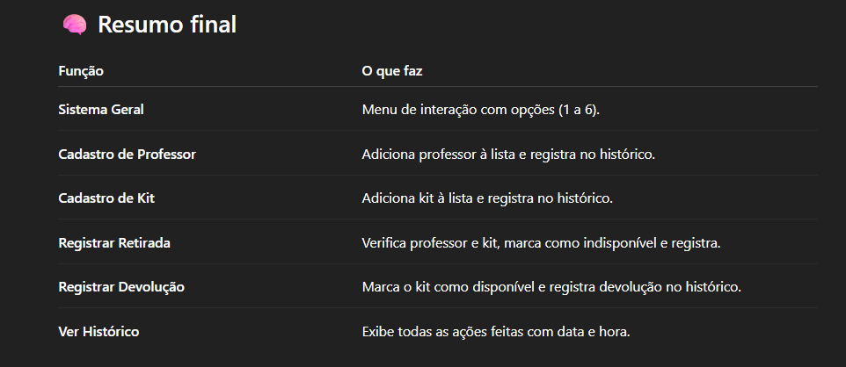
✅ Resumo
Eis o que aprendemos

Slide 19

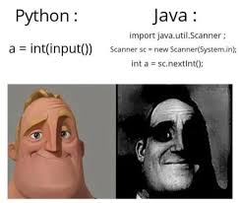
🏁 Fim

